Slide 1
数模国赛辅导：非线性规划问题
主讲人：老教练

Slide 2
几类常见的规划名称
整数规划：规划中的变量（全部或部分）限制为整数，称为整数规划
0-1规划：决策变量仅取值0或1的一类特殊的整数规划
非线性规划：目标函数或约束条件中至少有一个是非线性函数时的最优化问题
多目标规划：研究多于一个的目标函数在给定区域上的最优化。
动态规划：是运筹学的一个分支，是求解决策过程最优化的数学方法

Slide 3
0—1型整数规划模型概述
整数规划指的是决策变量为非负整数值的一类线性规划，在实际问题的应用中，整数规划模型对应着大量的生产计划或活动安排等决策问题，整数规划的解法主要有分枝定界解法及割平面解法。在整数规划问题中，0—1型整数规划则是其中较为特殊的一类情况，它要求决策变量的取值仅为0或1，在实际问题的讨论中，0—1型整数规划模型也对应着大量的最优决策的活动与安排讨论，我们将列举一些模型范例，以说明这个事实。

Slide 4
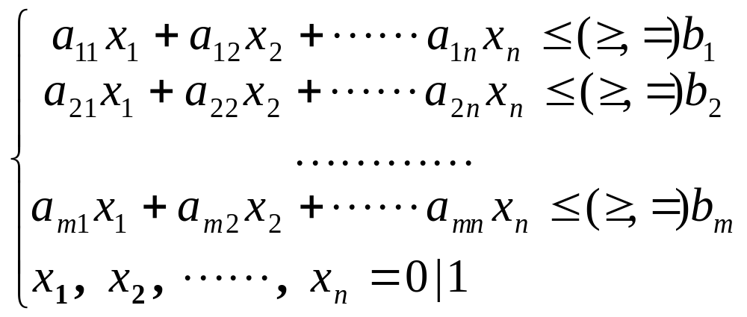
0—1型整数规划的的数学模型为：
目标函数
约束条件为：
这里，0 | 1表示0或1。

Slide 5
例1 原油采购与加工
汽油甲(A≥50%)
售价4800元/t
库存500t
原油A
库存1000t
原油B
汽油乙 (A≥60%)
售价5600元/t
市场上可买到不超过1500t的原油A：
购买量不超过500t时的单价为10000元/t；
购买量超过500t但不超过1000t时，超过500t的 部分8000元/t；
购买量超过1000t时，超过1000t的部分6000元/t.
应如何安排原油的采购和加工 ？

Slide 6
问题分析
利润：销售汽油的收入−购买原油A的支出.
难点：原油A的购价与购买量的关系较复杂.
决策变量
原油A的购买量,原油A, B生产汽油甲,乙的数量
x₁₁
购买x→
A
甲(A≥50%)
4.8千元/t
x₁₂
x₂₁
B
乙(A≥60%)
5.6千元/t
x₂₂
目标函数
利润(千元)
c(x) ~ 购买原油A的支出
c(x)如何表述？

Slide 7
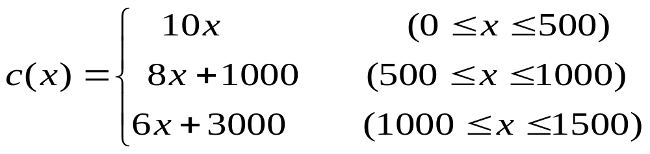
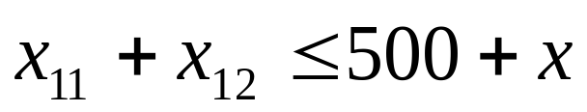
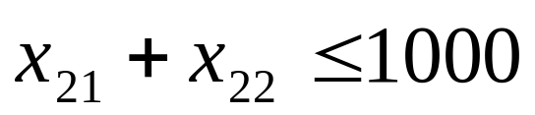

目标函数
x≤ 500t单价为10千元/t；
500t≤ x≤ 1000t，超过500t的8千元/t；
1000t≤ x≤ 1500t，超过1000t的6千元/t.
约束条件
原油供应
购买x↓
x₁₁
库存500t
A
x₁₂
x₂₁
库存1000t
B
x₂₂

Slide 8
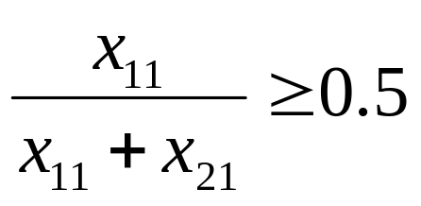
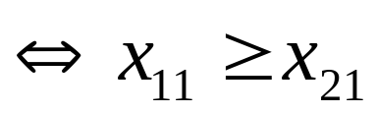
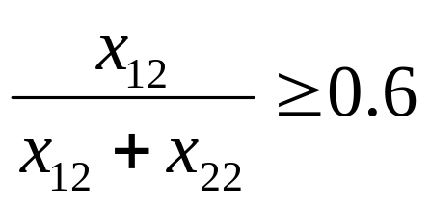
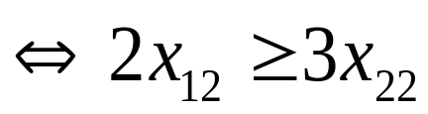
约束条件
汽油含原油A的比例限制
x₁₁
A
甲(A≥50%)
x₁₂
x₂₁
B
乙(A≥60%)
x₂₂
目标函数中c(x)不是线性函数，是非线性规划；
对于用分段函数定义的c(x)，一般的非线性规划软件也难以输入和求解；
想办法将模型化简，用现成的软件求解.

Slide 9
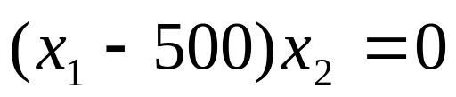
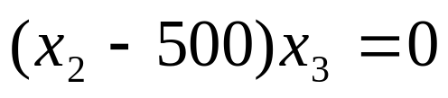
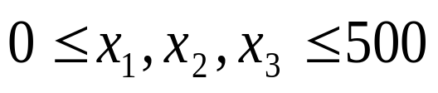
模型求解
方法
x₁ , x₂ , x₃ ~以价格10, 8, 6(千元/t)采购A的吨数
x= x₁+x₂+x₃, c(x) = 10x₁+8x₂+6x₃
x= x₁+x₂+x₃, c(x) = 10x₁+8x₂+6x₃
目标函数
500t≤ x≤ 1000t，超过500t的8千元/t
增加约束
只有当以10千元/t的价格购买x₁=500(t)时，才能以8千元/t的价格购买x₂
类似地有
非线性规划模型，可以用LINGO求解

Slide 10
LINGO求解
Local optimal solution found.
Objective value: 4800.000
Total solver iterations: 14
Variable Value Reduced Cost
X11 500.0000 0.000000
X21 500.0000 0.000000
X12 0.000000 0.2666667
X22 0.000000 0.000000
X1 0.000000 0.4000000
X2 0.000000 0.000000
X3 0.000000 0.000000
X 0.000000 0.000000
Model:
Max= 4.8*x11 + 4.8*x21 + 5.6*x12 + 5.6*x22 - 10*x1 - 8*x2 - 6*x3;
x11+x12 < x + 500;
x21+x22 < 1000;
x11 - x21 > 0;
2*x12 - 3*x22 > 0;
x=x1+x2+x3;
(x1 - 500) * x2=0;
(x2 - 500) * x3=0;
x1 < 500;
x2 < 500;
x3 < 500;
end
用库存的500t原油A、500t原油B生产汽油甲，不购买新的原油A，利润为4800千元.
LINGO得到的是局部最优解,还能得到更好的解吗？

Slide 11


4.4 接力队选拔和选课策略
分派问题
若干项任务分给一些候选人来完成，每人的专长不同,完成每项任务取得的效益或需要的资源不同，如何分派任务使获得的总效益最大，或付出的总资源最少?
若干种策略供选择，不同的策略得到的收益或付出的成本不同，各个策略之间有相互制约关系，如何在满足一定条件下作出抉择，使得收益最大或成本最小?

Slide 12





















例1 混合泳接力队的选拔
5名候选人的百米成绩
 | 甲 | 乙 | 丙 | 丁 | 戊
蝶泳
仰泳
蛙泳
自由泳
如何选拔队员组成4×100m混合泳接力队?
讨论:丁的蛙泳成绩退步到 ；戊的自由泳成绩进步到 , 组成接力队的方案是否应该调整？
穷举法：组成接力队的方案共有5!=120种.

Slide 13
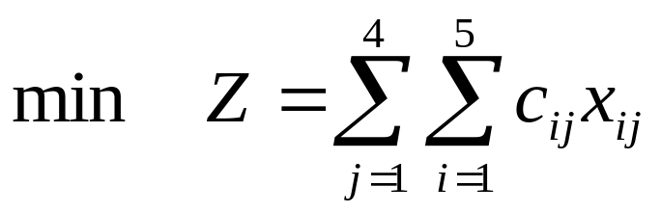
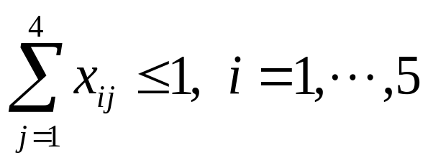
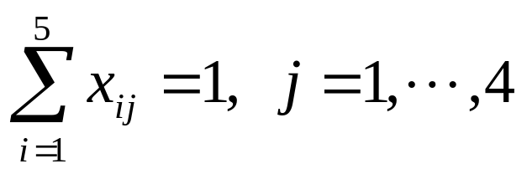
0-1规划模型
c_{ij}(s)~队员i第j 种泳姿的百米成绩
c_{ij}
i=1
i=2
i=3
i=4
i=5
j=1
66.8
57.2
78
70
67.4
j=2
75.6
66
67.8
74.2
71
j=3
87
66.4
84.6
69.6
83.8
j=4
58.6
53
59.4
57.2
62.4
若选择队员i参加泳姿j 的比赛，记x_{ij}=1, 否则记x_{ij}=0
目标函数
每人最多入选泳姿之一
每种泳姿有且只有1人
约束条件

Slide 14
模型求解
输入LINGO求解
MODEL:
sets:
person/1..5/;
position/1..4/;
link(person,position): c, x;
endsets
data:
c= 66.8, 75.6, 87, 58.6,
57.2, 66, 66.4, 53,
78, 67.8, 84.6, 59.4,
70, 74.2, 69.6, 57.2,
67.4, 71, 83.8, 62.4;
enddata
min=@sum(link: c*x);
@for(person(i):
@sum(position(j):x(i,j))<=1;);
@for(position(i):
@sum(person(j):x(j,i))=1;);
@for(link: @bin(x));
END

Slide 15

模型求解
输入LINGO求解
最优解：x₁₄ = x₂₁ = x₃₂ = x₄₃ = 1, 其他变量为0;
成绩为253.2(s)=
 | 甲 | 乙 | 丙 | 丁 | 戊
蝶泳
仰泳
蛙泳
自由泳
甲~ 自由泳、乙~ 蝶泳、丙~ 仰泳、丁~ 蛙泳.

Slide 16

原分配方案:
甲~ 自由泳、乙~ 蝶泳、丙~ 仰泳、丁~ 蛙泳.
讨论
丁蛙泳c₄₃ = 69.6→75.2 (s)，戊自由泳c₅₄= 62.4 → 57.5 (s), 方案是否调整？
敏感性分析？
IP一般没有与LP相类似的理论，LINGO输出的敏感性分析结果通常是没有意义的.
c₄₃, c₅₄ 的新数据重新输入模型，用LINGO求解
最优解：x₂₁ = x₃₂ = x₄₃ = x₅₁ = 1, 成绩为
新方案:乙~ 蝶泳、丙~ 仰泳、丁~ 蛙泳、戊~ 自由泳

Slide 17
混合泳接力队的选拔
指派(Assignment)问题：有若干项任务, 每项任务必有且只能有一人承担，每人只能承担一项，不同人员承担不同任务的效益(或成本)不同，怎样分派各项任务使总效益最大(或总成本最小)?
人员数量与任务数量相等
人员数量大于任务数量(本例)
人员数量小于任务数量 ?
建立0-1规划模型是常用方法

Slide 18
例2 选课策略
课号
课名
学分
所属类别
先修课要求
1
微积分
5
数学
2
线性代数
4
数学
3
最优化方法
4
数学；运筹学
微积分；线性代数
4
数据结构
3
数学；计算机
计算机编程
5
应用统计
4
数学；运筹学
微积分；线性代数
6
计算机模拟
3
计算机；运筹学
计算机编程
7
计算机编程
2
计算机
8
预测理论
2
运筹学
应用统计
9
数学实验
3
运筹学；计算机
微积分；线性代数
要求至少选两门数学课、三门运筹学课和两门计算机课
为了选修课程门数最少，应学习哪些课程 ？
选修课程最少，且学分尽量多，应学习哪些课程 ？

Slide 19
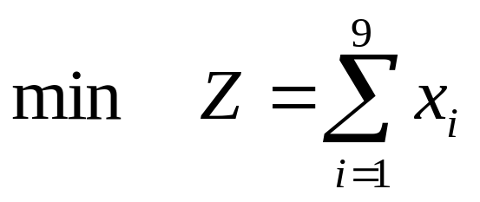
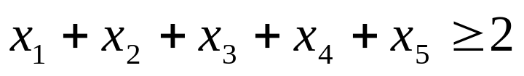
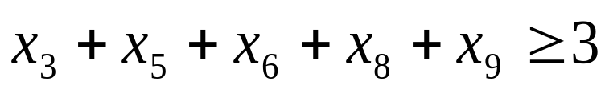
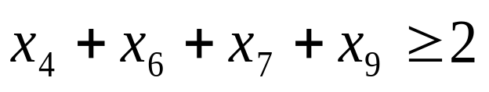
0-1规划模型
决策变量
课号
课名
所属类别
x_{i}=1 ~选修课号i 的课程（x_{i}=0 ~不选）
1
微积分
数学
2
线性代数
数学
3
最优化方法
数学；运筹学
目标函数
4
数据结构
数学；计算机
5
应用统计
数学；运筹学
选修课程总数最少
6
计算机模拟
计算机；运筹学
7
计算机编程
计算机
8
预测理论
运筹学
9
数学实验
运筹学；计算机
最少2门数学课，3门运筹学课，
2门计算机课.
约束条件

Slide 20
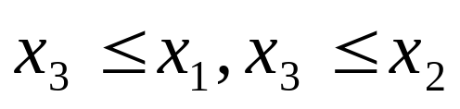
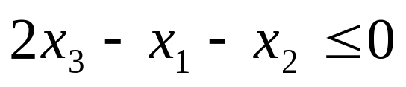
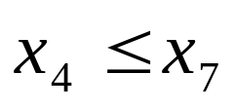
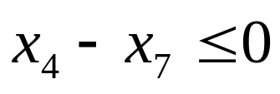
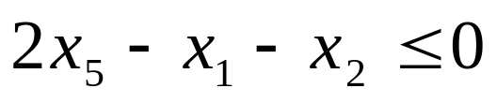
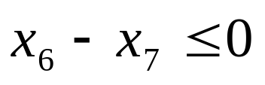
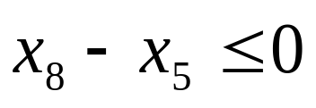
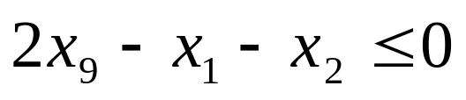
0-1规划模型
约束条件
课号
课名
先修课要求
先修课程要求
∗ ∗ ∗
1
微积分
x₃=1必有x₁ = x₂ =1
2
线性代数
3
最优化方法
微积分；线性代数
4
数据结构
计算机编程
5
应用统计
微积分；线性代数
∗ ∗
6
计算机模拟
计算机编程
7
计算机编程
8
预测理论
应用统计
∗
9
数学实验
微积分；线性代数
模型求解（LINGO）
最优解： x₁ = x₂ = x₃ = x₆ = x₇ = x₉ =1, 其他为0；6门课程，总学分21.

Slide 21
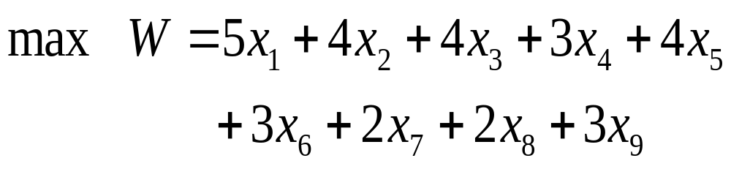
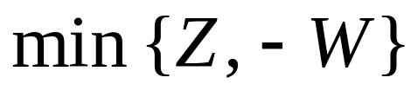
讨论：选修课程最少，学分尽量多，应学习哪些课程？
课程最少
学分最多
两目标(多目标)规划
多目标优化的处理方法：化成单目标优化.
以课程最少为目标,不管学分多少.
最优解如上，6门课程，总学分21 .
以学分最多为目标,不管课程多少.
最优解显然是选修所有9门课程 .

Slide 22
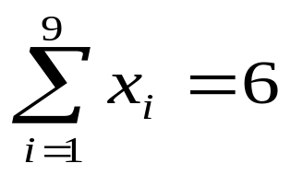
多目标规划
在课程最少的前提下以学分最多为目标.
增加约束 ，
以学分最多为目标求解.
课号
课名
学分
最优解： x₁ = x₂ = x₃ = x₅ = x₇ = x₉ =1, 其他为0；总学分由21增至22.
∗ ∗ ∗
∗ ∗ ∗
1
微积分
5
2
线性代数
4
3
最优化方法
4
4
数据结构
3
注意：最优解不唯一！
∗
5
应用统计
4
∗ ∗
6
计算机模拟
3
可将x₉ =1 易为x₆ =1
∗
7
计算机编程
2
8
预测理论
2
LINGO不能告诉优化问题的解是否唯一.
∗
∗
9
数学实验
3

Slide 23
选 课 策 略
用0-1变量表示策略选择是常用的方法
“要选甲 (x₁)必选乙 (x₂)” 可用x₁ ≤ x₂描述.
“要选甲 (x₁)必不选乙 (x₂)” 怎样描述?
“甲乙二人至多选一人” 怎样描述?
“甲乙二人至少选一人” 怎样描述?
双(多)目标规划的处理方法
加权组合成一个新目标, 化为单目标规划.
一个目标作为约束, 解另一个目标的规划.

Slide 24
谢谢观看

